Slide 1




Regras de Negócio
Miguel Matiolla

Slide 2
Objetivos da Aula
Definir o conceito de regras de negócio.
Apresentar as características das regras de negócio.
Explorar exemplos práticos de regras de negócio.
Discutir a importância das regras de negócio no desenvolvimento de sistemas.
Realizar uma atividade prática ao final da aula

Slide 3

O que são Regras de Negócio?
Definição: Regras de negócio são diretrizes ou condições que governam as operações de uma empresa ou sistema.
Elas determinam como os processos de negócios devem ser executados e como as decisões são tomadas.

Slide 4
Por que as Regras de Negócio São Importantes?
Garantem que as operações sejam consistentes com os objetivos da organização.
Ajudam a automatizar processos e aumentar a eficiência.
Ajudam a garantir a conformidade legal e regulatória.
Suportam a tomada de decisões dentro dos sistemas de TI.

Slide 5
Tipos de Regras de Negócio
Regras de Validação: Garantem que os dados inseridos estejam corretos.
Regras de Cálculo: Determinam como os cálculos devem ser feitos.
Regras de Processo: Definem o fluxo de trabalho e o comportamento do sistema.
Regras de Decisão: Guiam a tomada de decisões dentro de um processo.

Slide 6
Características das Regras de Negócio
Clareza: Devem ser facilmente compreendidas e aplicáveis.
Consistência: Não podem entrar em conflito umas com as outras.
Independência: Cada regra deve ser independente, mas pode ser combinada com outras.
Exequibilidade: Devem ser passíveis de serem executadas dentro de um sistema.

Slide 7
Exemplo de Regras de Negócio
Regra 1: Para efetuar um empréstimo em uma instituição financeira, o cliente deve ter mais de 18 anos.
Regra 2: Um produto não pode ser vendido por um preço inferior ao seu custo de produção.
Regra 3: O sistema de uma loja online deve aplicar um desconto de 10% para compras acima de R$500,00.

Slide 8
Regras de Negócio no Contexto de Sistemas de Software
Objetivo: Garantir que as operações e funcionalidades atendam às necessidades do negócio.
Exemplo: Em um sistema bancário, a regra de negócio pode ser: "Um cliente não pode transferir mais dinheiro do que o saldo de sua conta."

Slide 9
Exemplo Prático: Sistema de Vendas
Regra 1: "O cliente deve ser maior de idade para realizar a compra de produtos alcoólicos.“
Regra 2: "O valor mínimo de compra para aplicar frete grátis é R$100.“
Regra 3: "Os produtos com data de validade expirada devem ser removidos da venda."

Slide 10
Como Definir Regras de Negócio
Passo 1: Entender os objetivos do negócio.
Passo 2: Identificar os processos que as regras irão impactar.
Passo 3: Especificar as condições e restrições.
Passo 4: Validar com as partes interessadas (*stakeholders).
Stakeholders são pessoas, grupos ou entidades que são afetadas ou têm interesse nas decisões e ações de uma empresa, projeto ou organização.

Slide 11
Exemplo de Como Definir Regras: Sistema de Empréstimo
Objetivo: Controlar os empréstimos de uma instituição financeira.
Processo: O sistema deve verificar se o cliente é maior de idade e se ele tem um histórico de crédito satisfatório antes de aprovar o empréstimo.
Regras:
  O cliente deve ser maior de 18 anos.
  O cliente não pode ter um histórico de inadimplência nos últimos 6 meses.

Slide 12
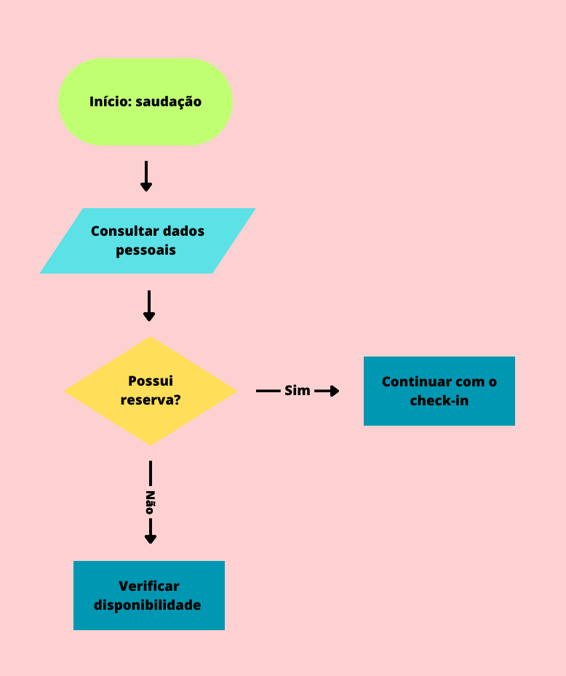
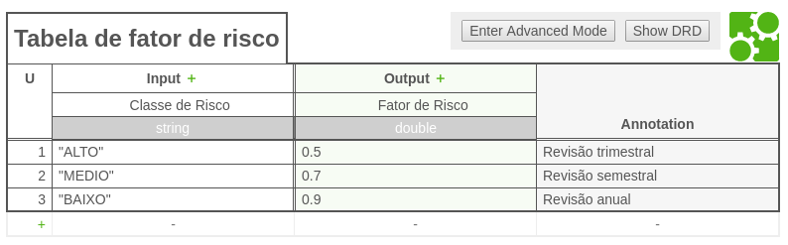
Como Modelar Regras de Negócio
Modelagem com Diagramas de Fluxo: Representar a sequência de eventos no processo.
Modelagem com Tabelas de Decisão: Usada para representar regras complexas de decisão

Slide 13
Exemplo de Diagrama de Fluxo de Regras de Negócio
Processo: Verificação de elegibilidade para crédito.
Fluxo:
  Cliente solicita empréstimo.
  Verificar idade.
  Verificar histórico de crédito.
  Aprovar ou recusar o empréstimo com base nas regras.

Slide 14
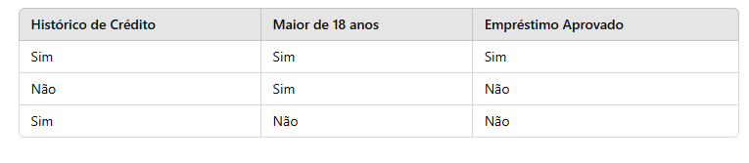
Exemplo de Tabela de Decisão

Slide 15
Regras de Negócio vs. Requisitos Funcionais
Regras de Negócio: Determinam como as decisões devem ser tomadas dentro do sistema.
Requisitos Funcionais: Especificam o que o sistema deve fazer.

Slide 16
Exemplo: Sistema de Pagamentos
Regras de Negócio:
  Um pagamento não pode ser processado se o saldo da conta for inferior ao valor da transação.
  O pagamento deve ser confirmado em até 24 horas.
Requisitos Funcionais:
  O sistema deve permitir que o usuário faça pagamentos via cartão de crédito ou débito.

Slide 17
Documentação de Regras de Negócio
A documentação deve ser clara e acessível.
Devem ser incluídas:
  Descrição da regra.
  Exemplos de aplicação.
  Condições de ativação.
  Consequências da violação da regra.

Slide 18
Ferramentas para Gerenciamento de Regras de Negócio
Business Rule Management Systems (BRMS): Ferramentas especializadas para gerenciar e automatizar regras de negócio.Exemplos: Drools, IBM ODM.
Modelagem de Regras: Ferramentas de modelagem, como o Business Process Model and Notation (BPMN).

Slide 19
Desafios na Implementação de Regras de Negócio
Complexidade na modelagem de regras.
Mudanças frequentes nas regras de negócio.
Garantir que as regras estejam atualizadas e documentadas corretamente.

Slide 20
Exemplo de Desafio: Alteração de Regras de Negócio
Exemplo: Se uma empresa decide alterar as regras fiscais e um sistema de faturamento não está atualizado, pode haver falhas no processo de emissão de notas fiscais.

Slide 21
Boas Práticas para Gerenciar Regras de Negócio
Estabelecer um processo claro para a revisão e atualização das regras.
Assegurar a colaboração entre as áreas de TI e as áreas de negócios.
Testar as regras de negócio de forma contínua durante o ciclo de vida do sistema.

Slide 22
Exemplo de Sistema com Regras Complexas: Sistema de Saúde
Regra 1: "Pacientes com doenças crônicas devem ser acompanhados mensalmente.“
Regra 2: "Procedimentos médicos devem ser autorizados pelo plano de saúde antes de serem realizados."

Slide 23
Como Testar Regras de Negócio
Testes Unitários: Para verificar que as regras funcionam isoladamente.
Testes de Integração: Para garantir que as regras interagem corretamente com outras funcionalidades.
Testes de Aceitação: Validar que as regras atendem às expectativas do cliente

Slide 24
Exemplo de Teste de Regras de Negócio
Testar se a regra "paciente deve ser maior de 18 anos para receber um tratamento específico" é corretamente aplicada ao sistema de saúde.

Slide 25
Regras de Negócio e Agilidade no Desenvolvimento
Com a utilização de regras bem definidas, é possível modificar funcionalidades de forma ágil, sem comprometer a lógica do sistema.

Slide 26
Conclusão
As regras de negócio são fundamentais para garantir que o sistema esteja alinhado com os objetivos do negócio e operando de forma eficiente.
A correta definição, documentação e gestão das regras é crucial para o sucesso de qualquer sistema.

Slide 27
Atividade Prática
Dividir a classe em grupos de 4-5 pessoas.
Cada grupo deve escolher um tipo de sistema (ex: e-commerce, sistema bancário, hospitalar).
Elaborem um conjunto de 5 regras de negócio para o sistema escolhido.
Apresentem as regras para a turma e discutam como elas podem ser aplicadas no sistema.

